Slide 1

BTS NDRC
Approche pédagogique du lycée des métiers Charles Alliès
Ou comment former et évaluer par l’activité…

Slide 2
Les spécificités du BTS NRDC du lycée des métiers Charles Alliès

Slide 3
Le lycée des métiers de la maintenance des matériels et du commerce ( filières ébénisterie, conduite d’engins , maintenance , plasturgie et matériaux composites et tertiaires ( bac pro ARCU , Vente , Commerce )
Fort ancrage dans les réseaux professionnels ( DCF , BNI, club des managers , CJD, JCE )
La pédagogie de projet au cœur du projet d’établissement
Une culture réseaux sociaux ( facebook : les enfants de Schumpeter, les pages facebook des mini entreprises, Linkedln , Instagram , site des mini entreprises Mekanikol games , Sit&plast , Indus’tree )

Slide 4
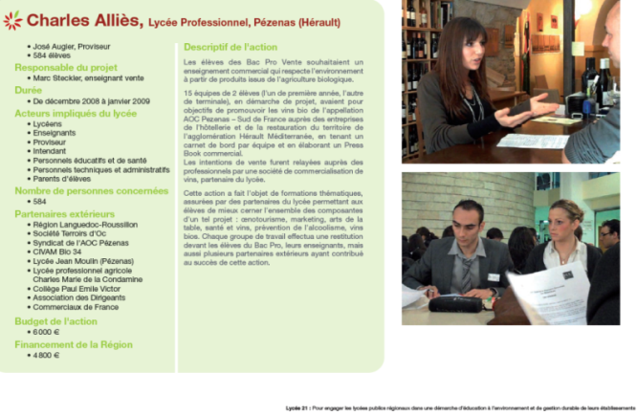
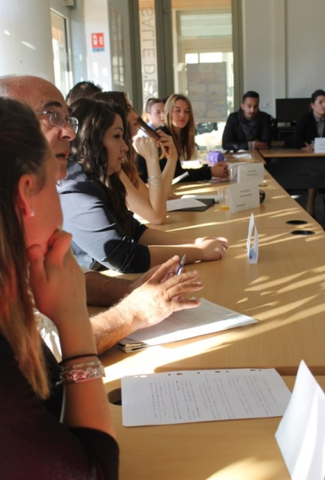

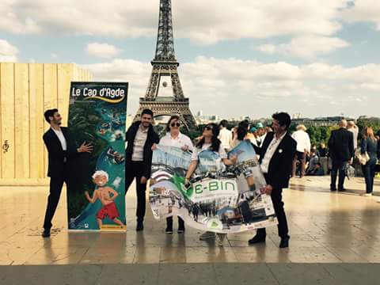
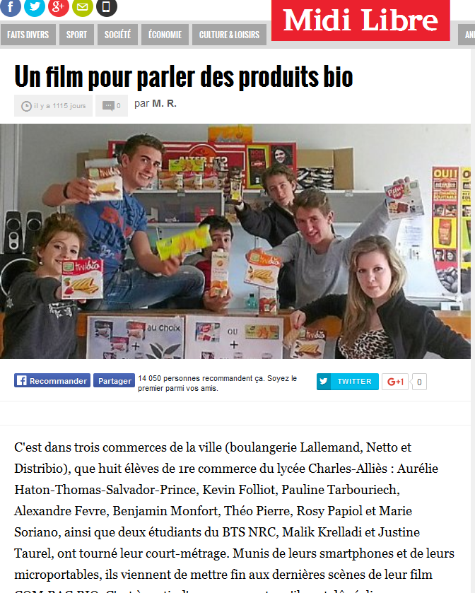
La culture projet dès le bac pro

Slide 5

La culture du challenge commercial
Entreprendre Pour apprendre
Bizznessday
Négociales
Trophée de l’excellence commerciale
European vocational skills week PIA2 project

Slide 6
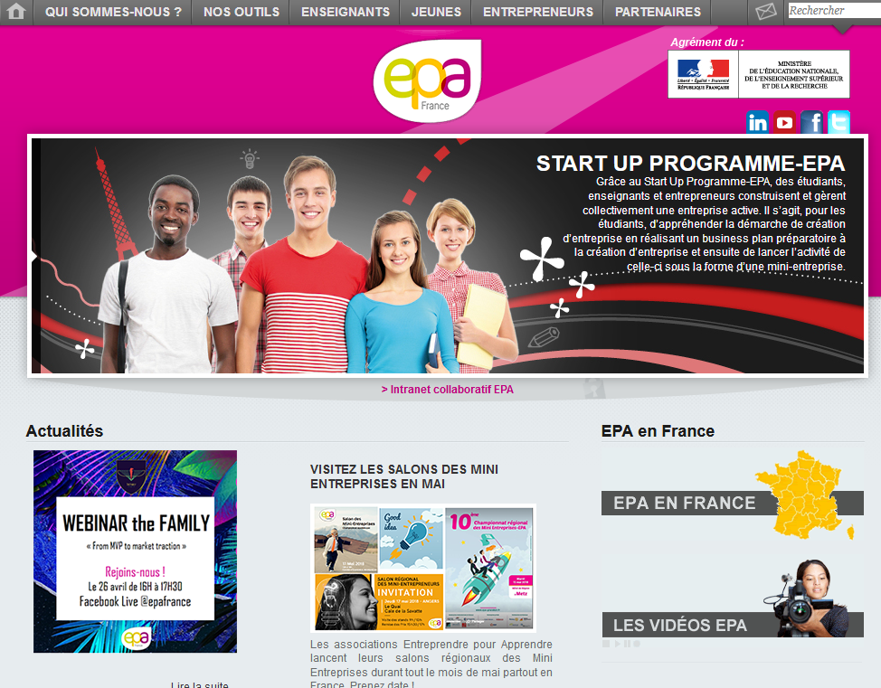

Slide 7
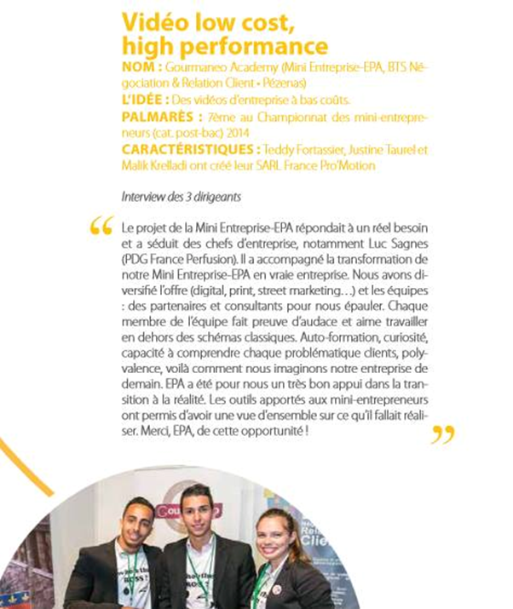
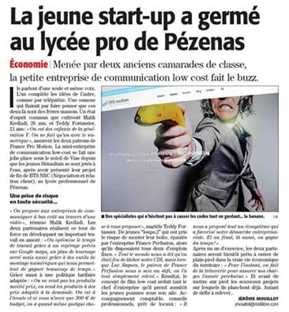
2015

Slide 8
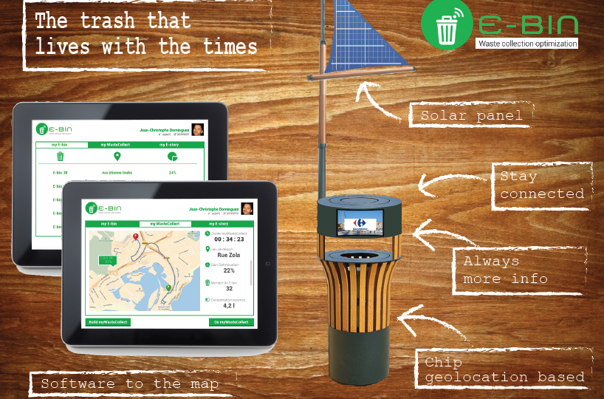

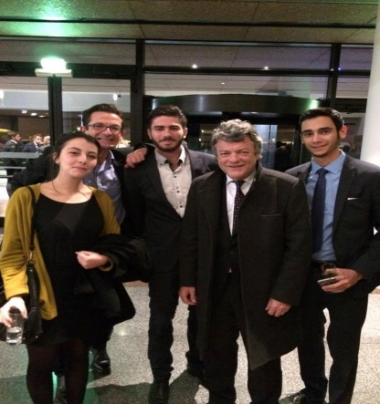
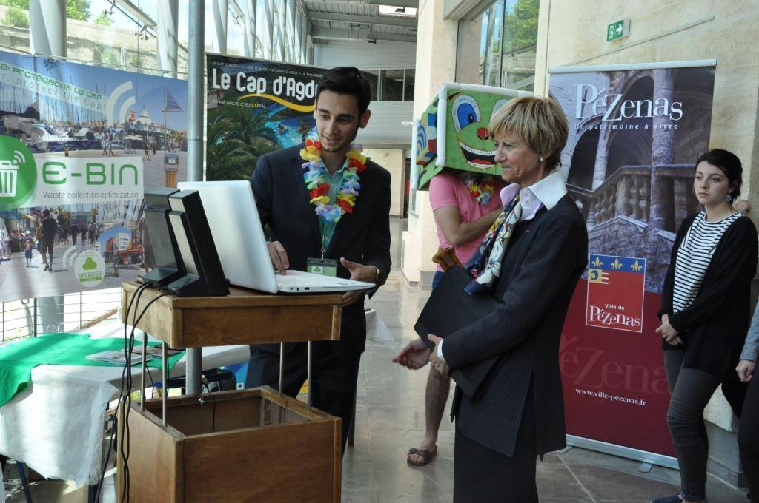
2016

Slide 9

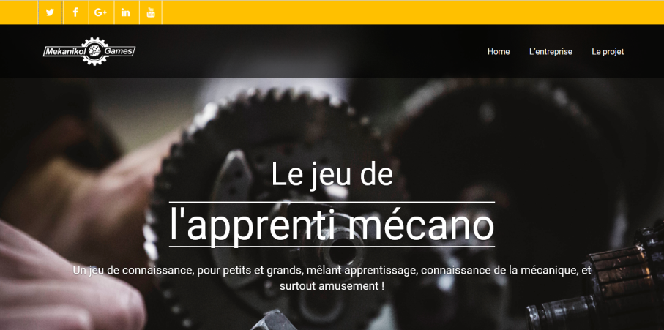
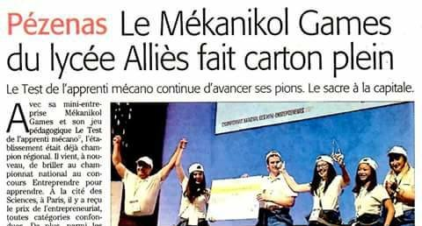
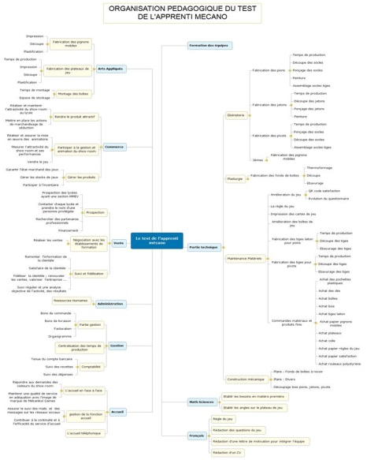
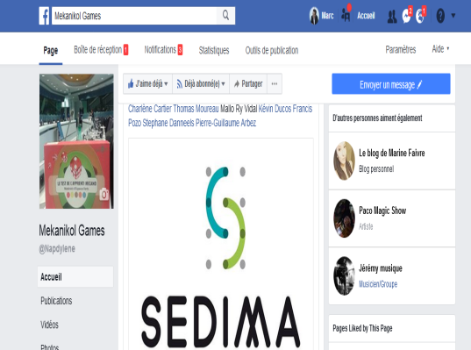
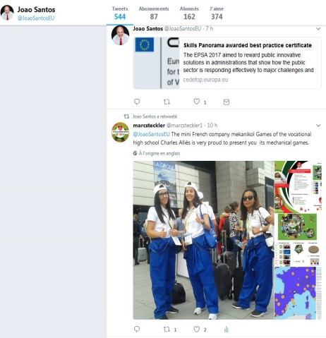
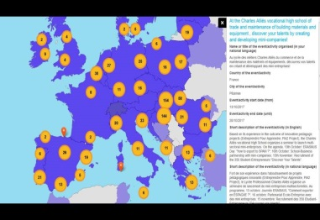
2017

Slide 10
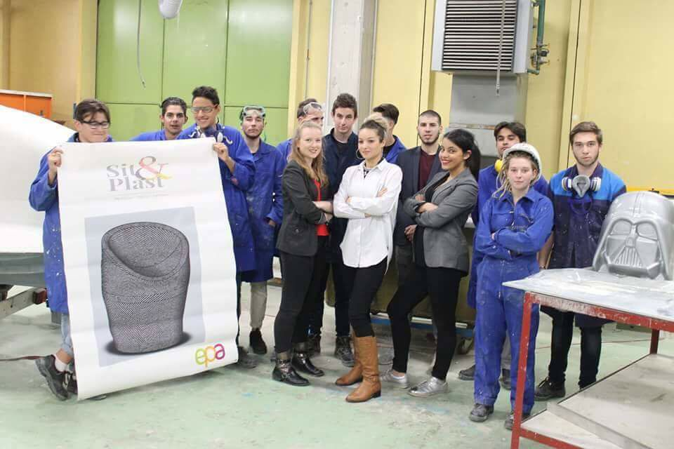
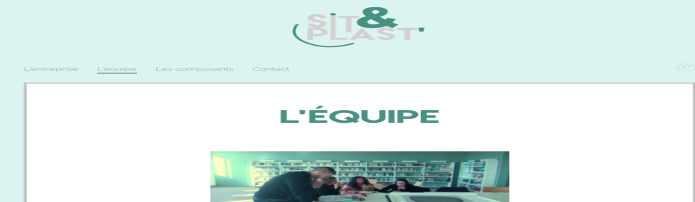
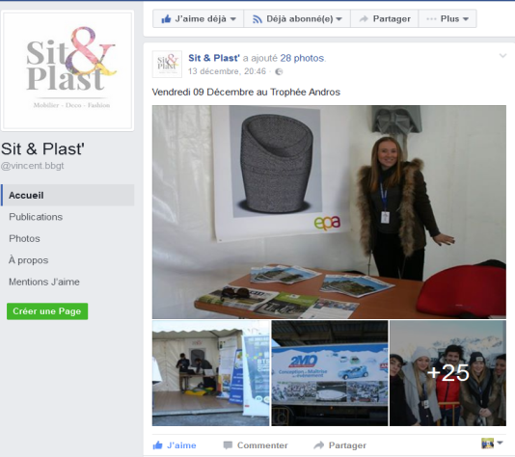
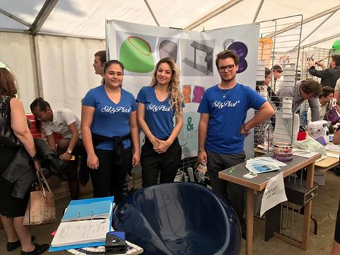

2017

Slide 11
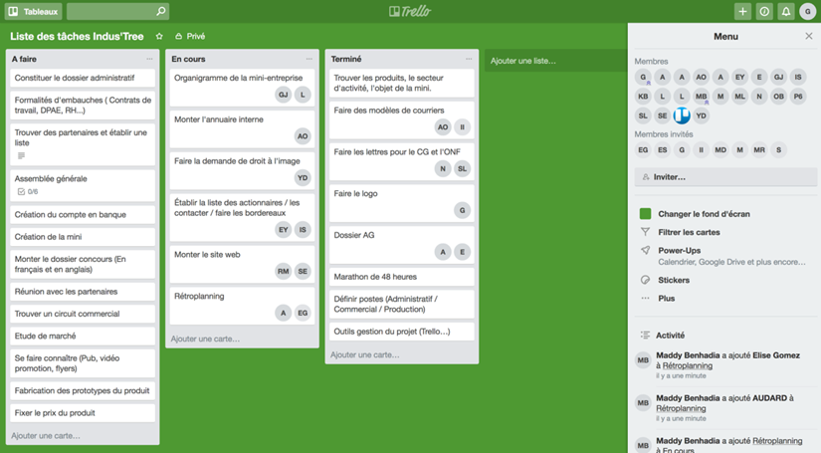
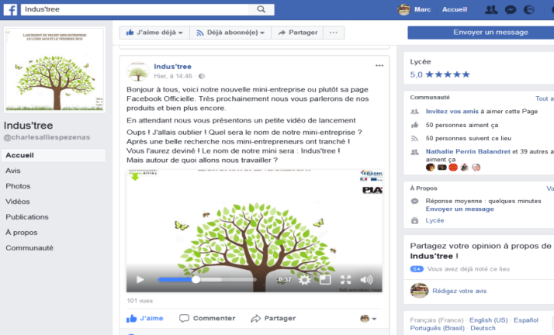



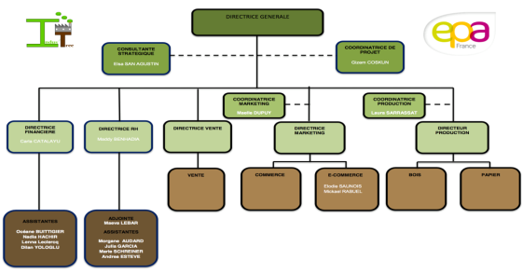

2018

Slide 12
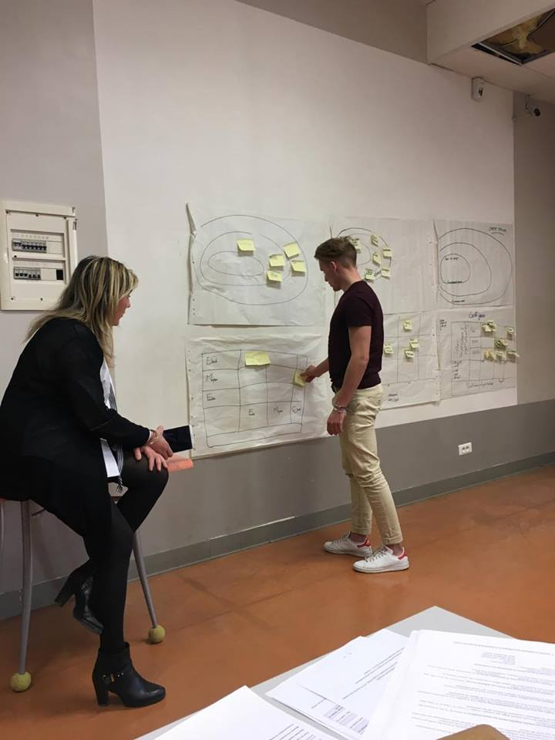
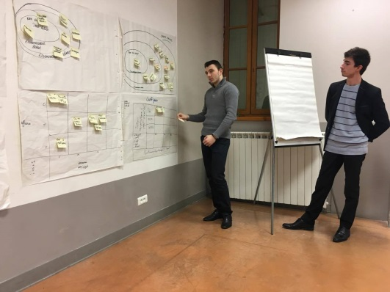
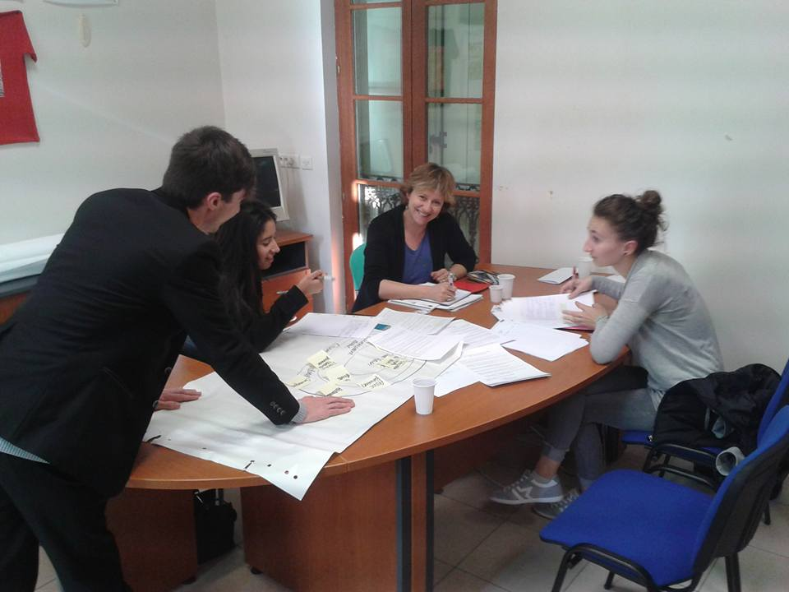
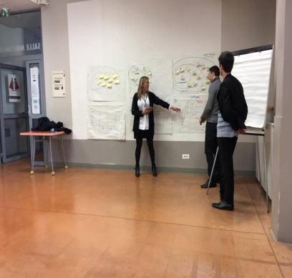
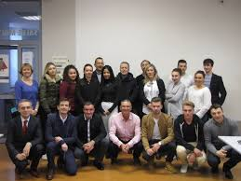
PIA2 project / /Prof Bénédicte Gendron Université Paul Valery

Slide 13


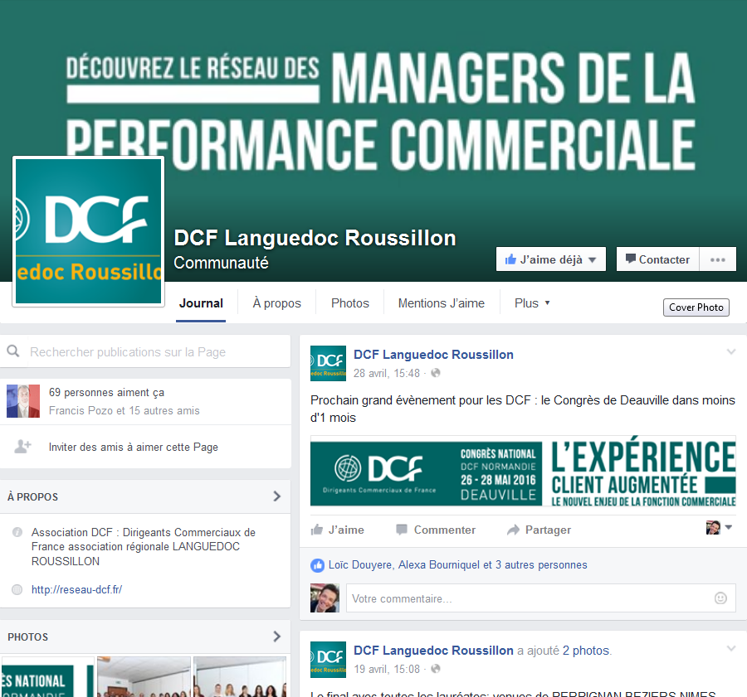
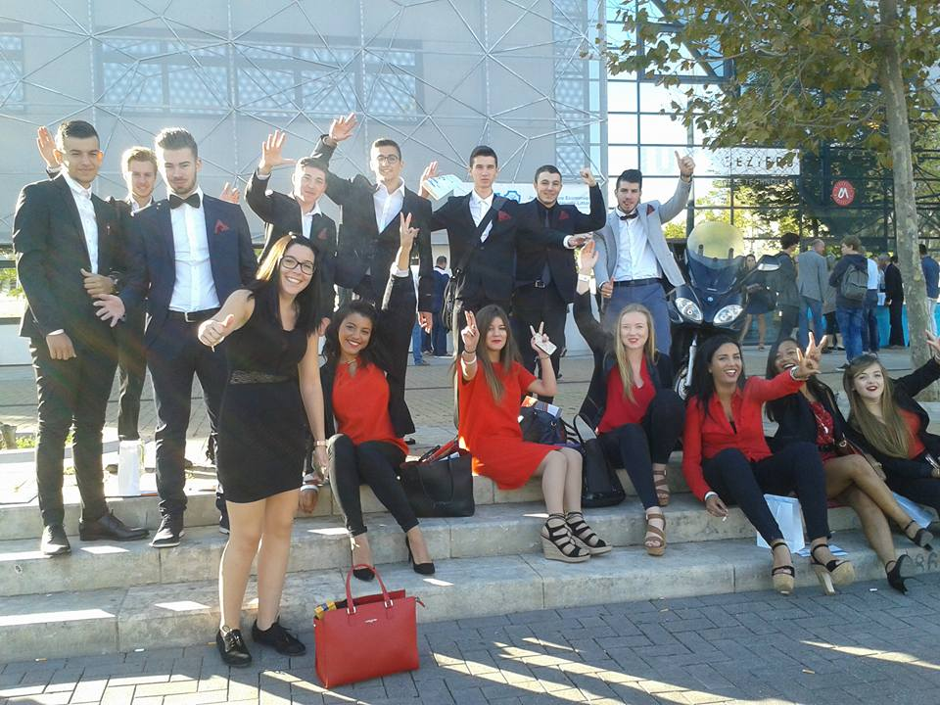



Slide 14
PIA2 project / /Prof Bénédicte Gendron Université Paul Valery

Slide 15
